Slide 2
STEP 1→至師大金流系統繳費

Slide 3
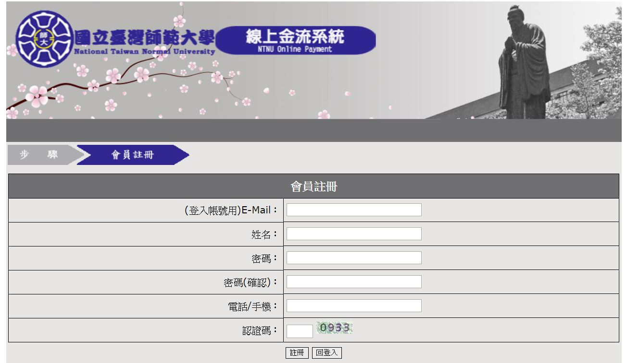

Slide 4
1.按線上繳費
2.繳費單位選擇
運動休閒與餐旅管理研究所
3.點查詢
4.投稿點選論文審查費

Slide 5
選擇繳款方式後
線上繳款完成
即可拿到電子收據

Slide 6
STEP 2→至大會報名系統

Slide 8
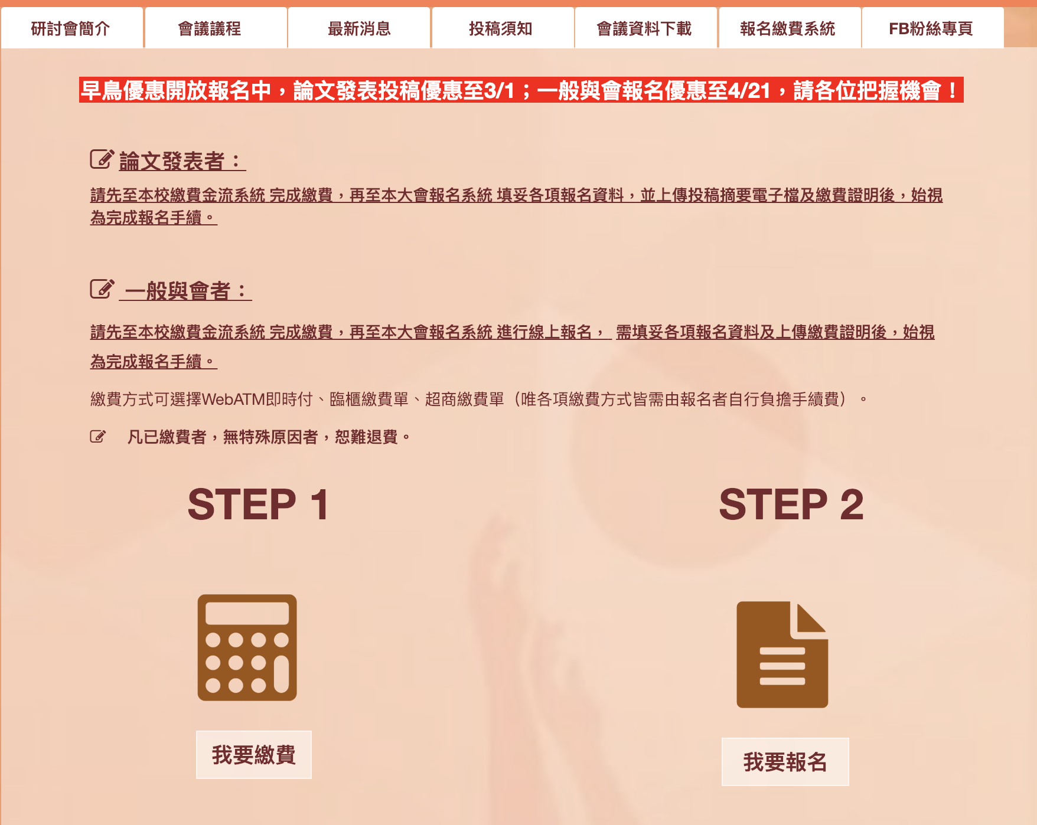

Slide 9
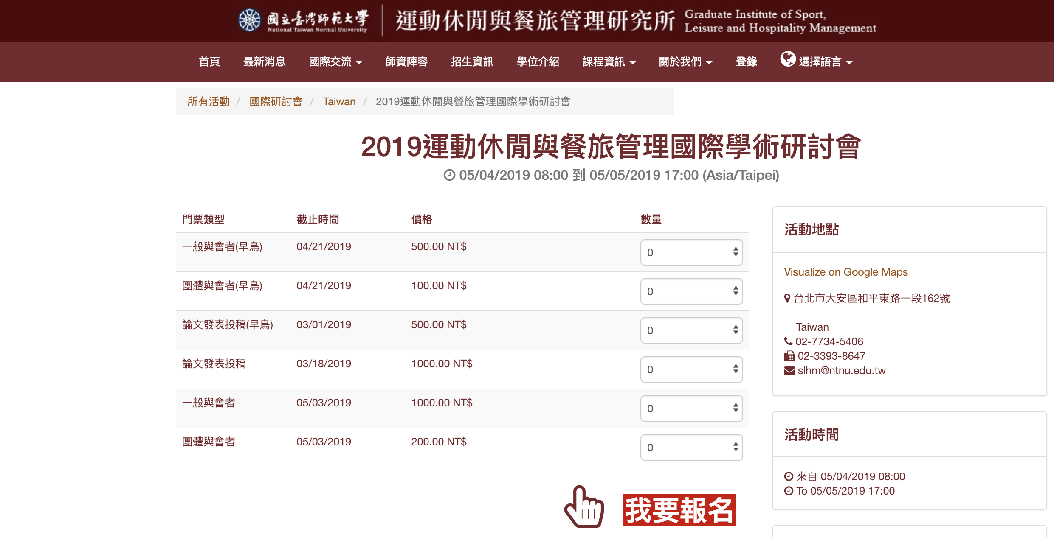
1.點選報名種類與數量
2.點選我要報名

Slide 10
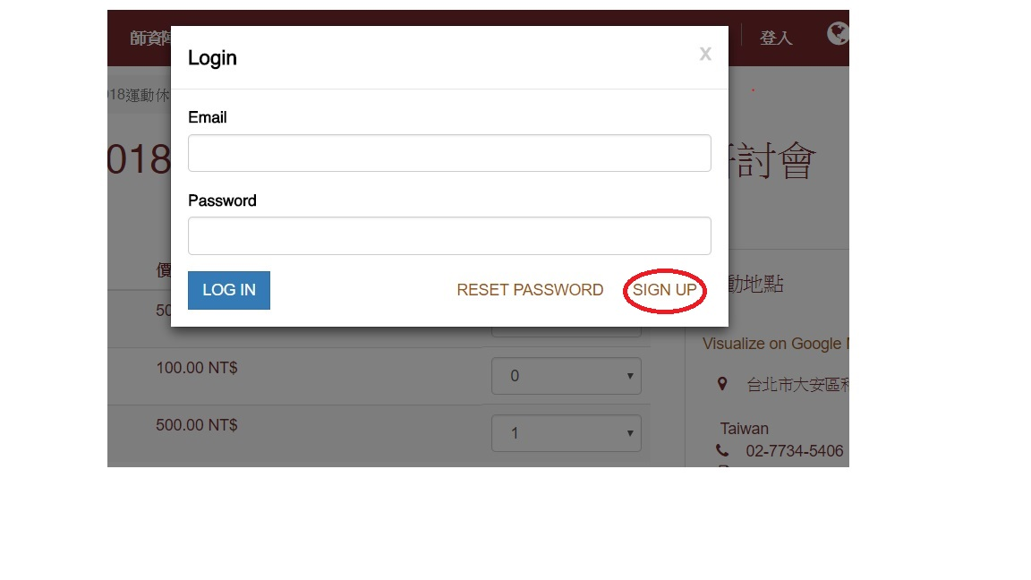

Slide 11
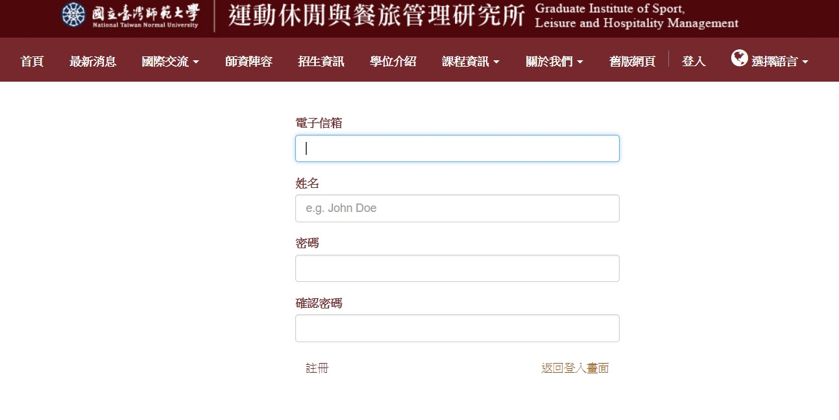

Slide 12
STEP 3→註冊後登入並填寫報名資料

Slide 13
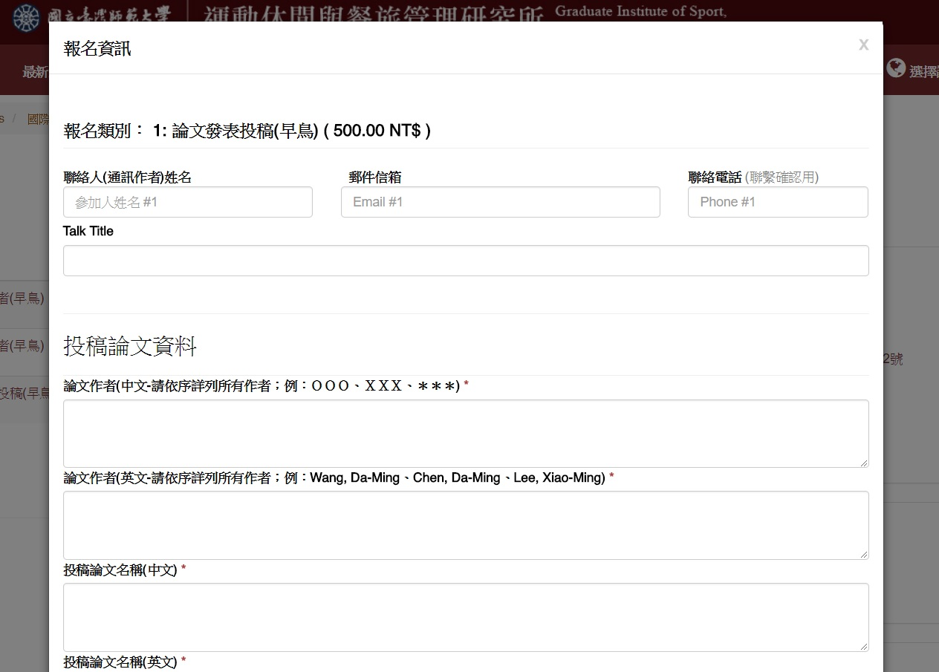

Slide 14
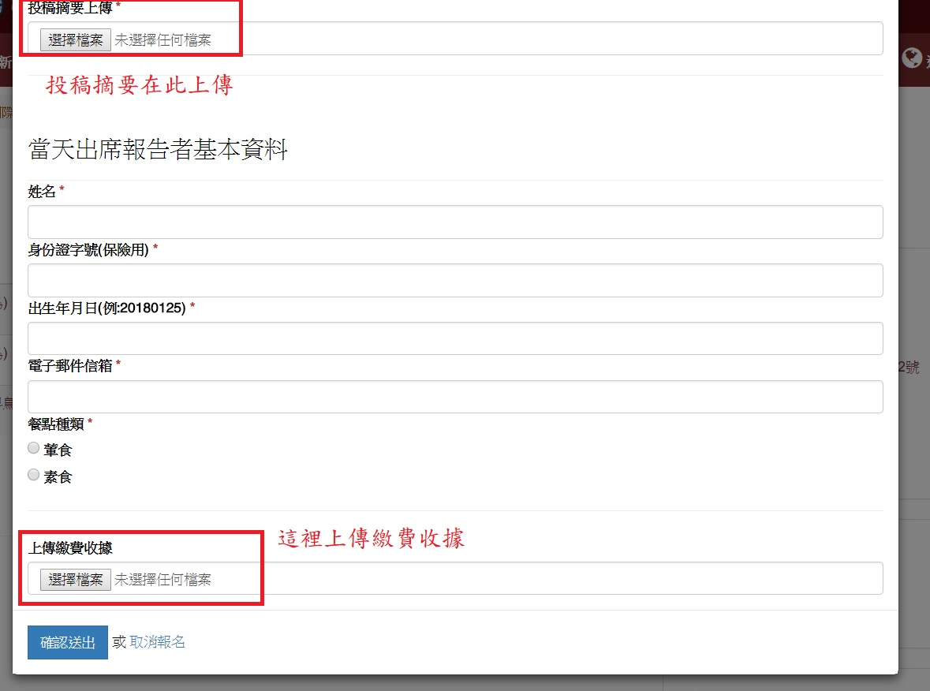

Slide 15
STEP 4→完成報名後等待確認信

Slide 16
範例
STEP 3 註冊後登入並填寫報名資料

Slide 17
收到確認信即完成報名！
早鳥優惠：～ 2019.3.1
投稿截止：～ 2019.3.18

